Slide 1
Søketeknologi – Gruppe 2
sergeyj@ifi.uio.no

Slide 2
Agenda
Første time
Frokosten min den ene dagen i England
Se litt mer på assignment a
Repetisjon av forelesningen
Ukas bok
Andre time
Selvstendig jobbing

Slide 3
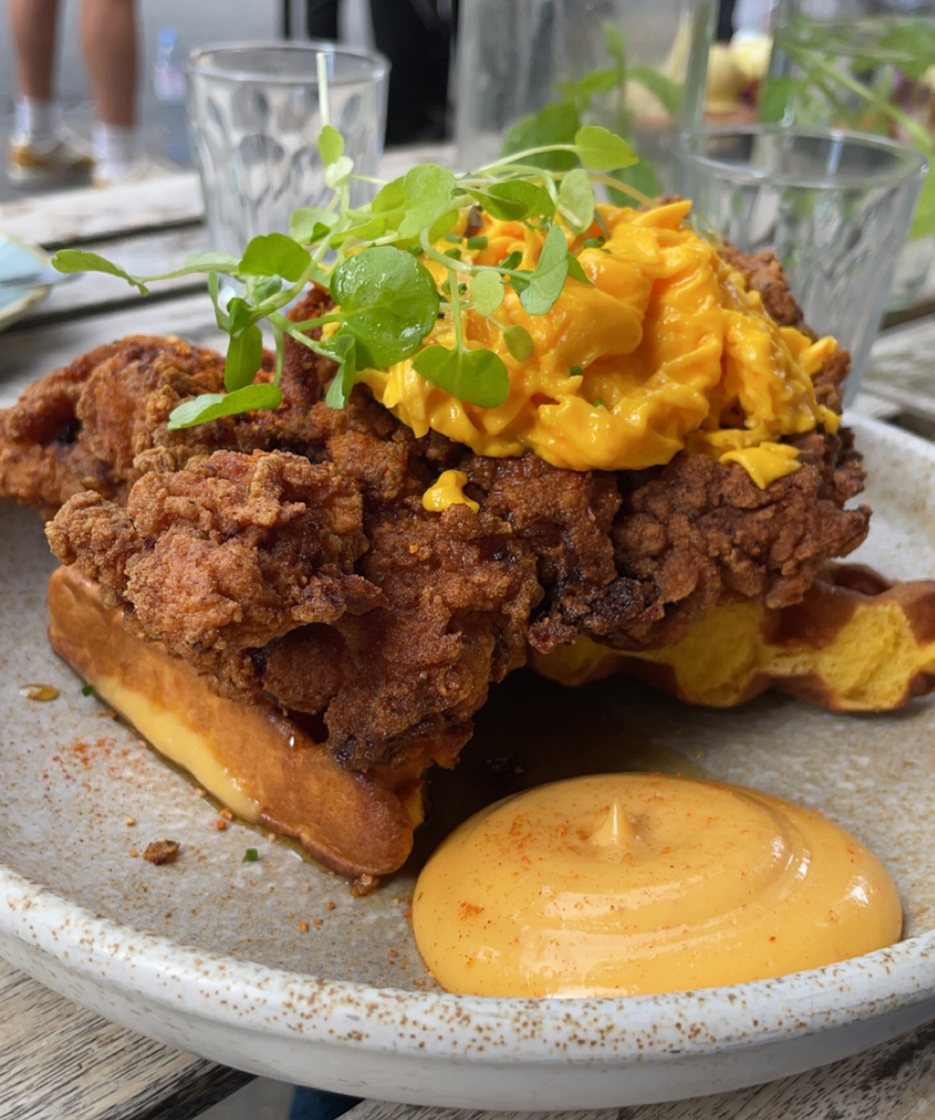
Frokosten min den ene dagen i England
Belgisk vaffel med sirup
Fritert kylling med masse krydder
Chili mayo
Eggerøre

Slide 4
Agenda
Første time
Frokosten min den ene dagen i England
Se litt mer på assignment a
Repetisjon av forelesningen
Ukas bok
Andre time
Selvstendig jobbing

Slide 5
Assignment A
Husk: Sjekk testene!
def assignment_a_suite() -> unittest.TestSuite: return build_test_suite([ "TestInMemoryInvertedIndexWithoutCompression", "TestPostingsMerger" ])

Slide 6
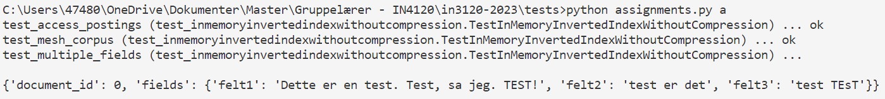
Assignment A
def __build_index(self, fields: Iterable[str], compressed: bool) -> None:
for doc in self.__corpus:
print(doc)

Slide 7
Assignment A
Hva er poenget med «fields»?
Eksempler på et «field» kan være «title», «body», «footer», osv.
I moderne søkesystem har søkeordets forekomst har noe å si på hvor relevant det er!
I obligene har det ikke noe å si ☺

Slide 8
Assignment A
def __init__(self, corpus: Corpus, fields: Iterable[str], ...): ...
def test_multiple_fields(self):
document = in3120.InMemoryDocument(0, {
'felt1': 'Dette er en test. Test, sa jeg. TEST!’,
'felt2': 'test er det’,
'felt3': 'test TEsT’,
})
...
index = in3120.InMemoryInvertedIndex(corpus, ['felt1’, 'felt3’], ...)

Slide 9
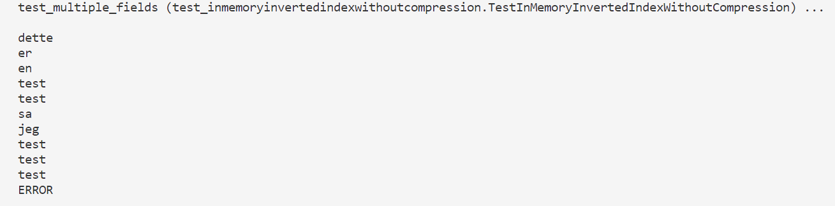
Assignment A
def __build_index(self, fields: Iterable[str], compressed: bool) -> None:
for doc in self.__corpus:
for field in fields:
for term in self.get_terms(doc.get_field(field, "")):
print(term)

Slide 10
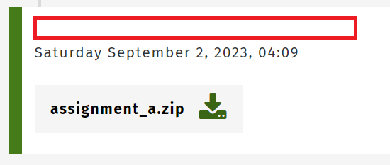
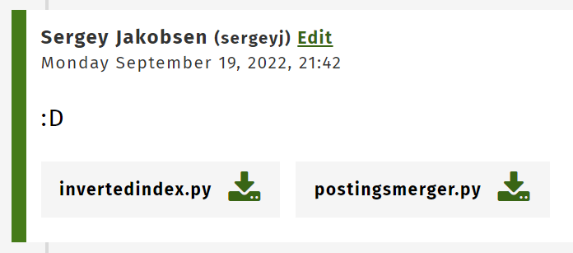
Levere assignments
Devilry: https://devilry.ifi.uio.no/
Enten filene eller zip
Jeg foretrekker filer
Lever bare de relevante filene!

Slide 11
Agenda
Første time
Frokosten min den ene dagen i England
Se på assignment a
Repetisjon av forelesningen
Ukas bok
Andre time
Selvstendig jobbing

Slide 12
Repetisjon ++
Boolean retrieval
Bi-word index
Positional index
Parsing
Tokenisering, internasjonalisering, normalisering, stemming, lemmatisering
Skip-pekere
Wildcard queries
Permuterm index
K-gram index
Trier
Suffix arrays

Slide 13
Boolean retrieval
Søke på «Informatikk er gøy»
Under the hood: «Informatikk» AND «er» AND «gøy»
Ulempe
«Informatikk er gøy» vil matche på «Informatikk er ikke gøy»

Slide 14
Bi-word index
Bra for spørringer med negasjon
Lagrer to og to ord i ordboken istedenfor ett og ett
biword_index = {
«informatikk er": [1, 4, 5, 9, 12],
«er gøy": [1, 4, 19, 21, 22, 29]
}
Ulempe
Vil fortsatt matche på «informatikk er kjedelig, støvsuging er gøy»

Slide 15
Positional index
Viser nøyaktig hvor i dokumentet termen forekommer
invertert_indeks_med_posisjon = {
"informatikk": [
{ docID: 1, pos: [4, 18, 20] }, { docID: 3, pos: [42] }
],
"er": [
{ docID: 3, pos: [43, 80] }, { docID: 4, pos: [2, 7, 19, 26] }
],
"gøy": [
{ docID: 2, pos: [100] }, { docID: 3, pos: [44, 90] }
] }

Slide 16
Hvilken er best?
Moderne søkesystemer bruker en positional index
Men det er naturlig å kjøre bi-ord på egennavn
invertert_indeks_med_posisjon = {
«Michael": [
{ docID: 1, pos: [4, 18, 20] }, { docID: 3, pos: [42] },
{ docID: 5, pos: [53, 54, 70] }, { docID: 3, pos: [1, 2, 3, 4] }
],
«Jackson": [
{ docID: 3, pos: [43, 80] }, { docID: 4, pos: [2, 7, 19, 26] },
{ docID: 8, pos: [420, 69] }, { docID: 19, pos: [2, 3, 12, 99] }
]
}

Slide 17
Tokenisering
Bryte en tekst opp i tokens
«Informatikk er gøy» => «Informatikk», «er» og «gøy»
«Hei hei hei hei» => «Hei», «hei», «hei» og «hei»
Dilemma
«Oslos hovedstad» => «Oslos» / «Oslo» / «Oslo sin» osv.
«San Fransisco» => «San» og «Fransisco» eller «San Francisco»?
NB! Ikke deres jobb å løse!!

Slide 18
Internasjonalisering
Ta høyde for andre språks normer
Norsk og tysk har lange sammensatte ord
«Minoritetsladningsbærerdiffusjonskoeffisientmålingsapparatur»
Ingen mellomrom mellom kinesiske ord
这是一个有很多单词的句子
Kan ha flere alfabeter på japansk
夜明けてひとり薦屋敷
På arabisk og hebraisk leser man fra høyre til venstre, med unntak av tall
אוטובוס מספר 123 כבר עבר?

Slide 19
Normalisering
Fjerne bindestreker og punktum fra forkortelser
U.S.A. => USA
Tur-retur => Tur retur
Fjerne aksenter og umlauts
André => Andre
Özil => Ozil
Case folding
Gjøre alt om til små bokstaver
USA => usa
Alle i Norge => alle i norge

Slide 20
Lemmatisering
Redusere varianter ord til grunnformen
Eksempler
am, are, is => be
er, er, er => være
bedre => bra

Slide 21
Stemming
Finne «stammen» av et ord
Eksempler
running, runs, run => run
eplene => eple

Slide 22
Skip-pekere
inverted_index = {
"informatikk": [1, 2, 3, 4, ..., 57, 58, 59, 60],
"gøy": [1, 59]
}
Ineffektivt å skulle øke pekeren til informatikk 58 ganger
Alternativ
Plassere «skips» i lista

Slide 23
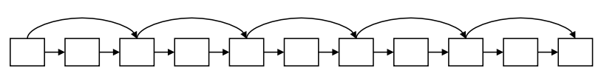

Skip-pekere
Mange skips
Høy sjanse for å følge skip-pekeren, men bruker ekstra tid på å sjekke
Få skips
Liten sjanse for å følge skip-pekeren, ergo meningsløst

Slide 24

Skip-pekere
Perf: Hvis listen har lengde X, plasser skips med $\sqrt{X}$ mellomrom
inverted_index = {
"cappucino": [1, 2, 22, ..., 30, 41, 42, 59, 60],
"caffelatte": [1, 2, 3, 8, 11, 17, 21, 31, 35, 39],
}

Slide 25
Wildcard queries
Generiske spørringer
mon* => alle ord som starter på «mon»
Hva om wildcardet er i midten av et ord?
To teknikker: Permuterm og K-gram
Mapper variasjoner av en term til selve termen
Når vi har funnet termen, gjør vi en manuell dobbelsjekk
Deretter slår vi opp de ordene vi har igjen i en invertert indeks

Slide 26
Permuterm index
Roterer ord
«indeks» => indeks$, ndeks$i, deks$in, eks$ind, ks$inde, s$indek
bigram_index = {
indeks$: "indeks",
ndeks$i: "indeks",
...
ks$inde: "indeks",
s$indek: "indeks"
}

Slide 27
Permuterm index
Spørring: i*ks
«i*ks» => i*ks$, *ks$i, ks$i*, s$i*k
Mål: få * på slutten av høyresiden: ks$i*
Matcher ks$inde !
bigram_index = {
indeks$: "indeks",
ndeks$i: "indeks",
...
ks$inde: "indeks",
s$indek: "indeks"
}

Slide 28
K-gram index
I dette kurset: Bigram index
«indeks» => $i, in, nd, de, ek, ks, s$
bigram_index = {
$i: ["indeks", "ingen", "instans"],
...
nd: ["and", "indeks", "ondskap"],
...
ks: ["indeks", "laks", "øks"],
s$: ["is", "indeks", "instans"]
}

Slide 29
K-gram index
Spørring: i*ks
«i*ks» => $i, ks, s$
Tar snittet av alle termene fra $i, ks, og s$, og søker med dem
bigram_index = {
$i: ["indeks", "ingen", "instans"],
...
nd: ["and", "indeks", "ondskap"],
...
ks: ["indeks", "laks", "øks"],
s$: ["is", "indeks", "instans"]
}

Slide 30
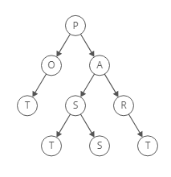
Trier
Minne-effektiv tre-datastruktur
Hver gren er en bokstav
Ta med bokstaver på veien

Slide 31
Suffix arrays
Metode for å søke etter substrenger
Fremgangsmåte
Velg en tekst
Generer alle suffiksene
Enumerer hver suffiks
Sorter alfabetisk på suffiksen

Slide 32
Suffix arrays
Eksempel
«banana»
banana => (banana, 0) => (a, 5)
anana => (anana, 1) => (ana, 3)
nana => (nana, 2) => (anana, 1)
ana => (ana, 3) => (banana, 0)
na => (na, 4) => (na, 4)
a => (a, 5) => (nana, 2)

Slide 33
Agenda
Første time
Frokosten min den ene dagen i England
Se på assignment a
Repetisjon av forelesningen
Ukas bok
Andre time
Selvstendig jobbing

Slide 34

Ukas bok
Ella Minnow Pea
Mark Dunn
Personlig mening
Gøy å se hvor få bokstaver man egentlig trenger
Lettlest og morsom
Spennende format

Slide 35
Agenda
Første time
Frokosten min den ene dagen i England
Se på assignment a
Repetisjon av forelesningen
Ukas bok
Andre time
Selvstendig jobbing

